Slide 1
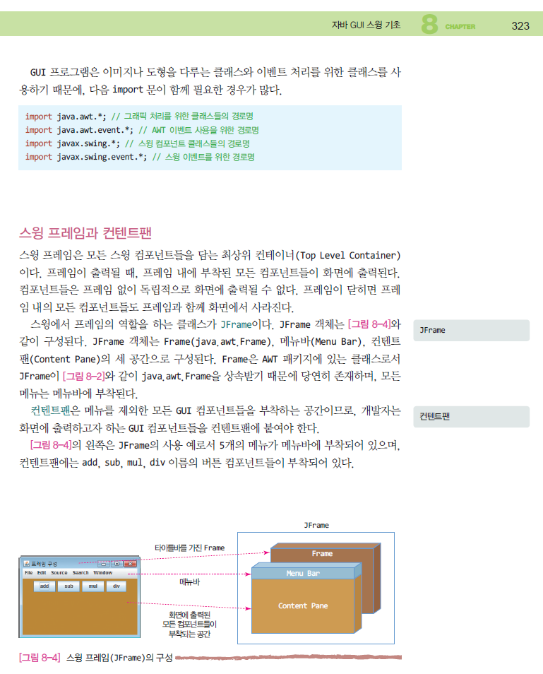
문서의 전형적인 구조 사례
페이지 번호
장 제목
소제목
본문 텍스트
문단
설명 섹션
그림

Slide 2
HTML5의 문서 구조화
기존 HTML의 한계 : 웹 문서 구조를 표현하는 태그 없음
<div> 태그나 <table> 태그로 구조화되어 보이게 작성
HTML 페이지의 소스를 보면 문서 구조 파악 불가능
문서 구조화의 이유
검색 엔진이 좋아하는 웹 페이지 작성의 필요성 대두
정보 탐색이 중요해진 시대
사물인터넷으로 IT 장치들이 스스로 정보 검색하는 시대
사용자가 만든 웹 페이지 가치 극대화 – 탐색이 쉽도록 작성
시맨틱 웹
웹 문서를 구조화하여 의미 있는 내용 탐색이 용이한 웹
기존 태그
<p>, <div>, <h1>, <h2> 등 태그 사용. 문서의 구조나 의미 전달 어려움
시맨틱 태그
문서의 구조와 의미를 전달하는 태그
<header>, <section>, <article>, <main>, <summary>, <mark>, <time>
구글 검색 엔진 사례
웹 페이지에서 시맨틱 태그 검색
리뷰, 사람, 제품, 업체, 이벤트, 음악 등 검색 결과 제공

Slide 3
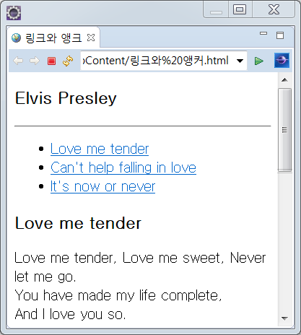
HTML5 시맨틱 태그로 구조화한 웹 페이지 사례
<header>
<header>
<nav>
<section>
<nav>
<aside>
<header>
<section>
<article>
<article>
<aside>
<section>
<header>
<footer>
<footer>
<footer>
<footer>

Slide 4
시맨틱 태그
<header>
페이지나 섹션의 머리말 표현
페이지 제목, 페이지를 소개하는 간단한 설명
<nav>
하이퍼링크들을 모아 놓은 특별한 섹션
페이지 내 목차를 만드는 용도
<section>
문서의 장(chapter, section) 혹은 절을 구성하는 역할
일반 문서에 여러 장이 있듯이 웹 페이지에 여러 <section>가능
헤딩 태그(<h1>~<h6>)를 사용하여 절 혹은 섹션의 주제 기입
<article>
본문과 연관 있지만, 독립적인 콘텐트를 담는 영역
혹은 보조 기사, 블로그 포스트, 댓글 등 기타 독립적인 내용
<article>에 담는 내용이 많은 경우 여러 <section> 둘 수 있음
<aside>
본문에서 약간 벗어난 노트나 팁
신문, 잡지에서 주요 기사 옆 관련 기사, 삽입 어구로 표시된 논평 등
페이지의 오른쪽이나 왼쪽에 주로 배치
<footer>
꼬리말 영역, 주로 저자나 저작권 정보
<header>
<nav>
<section>
<article>
<aside>
<section>
<header>
<footer>
<footer>

Slide 5
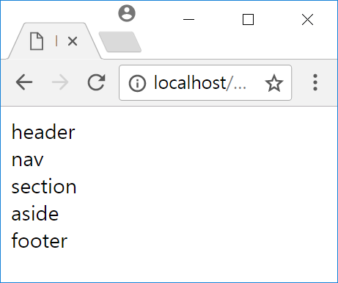
문서의 모양은 구조와 별개
시맨틱 태그
<header>, <section>, <article>, <footer>, <nav> 태그
위치와 색, 모양이 자동으로 결정되는 것이 아님
개발자가 CSS3를 이용하여 직접 위치와 색, 모양을 지정해야 함
예제 3-1 참고
<!DOCTYPE html>
<html>
<head>
<title>HTML5 문서 구조 시맨틱 태그 사용</title>
</head>
<body>
<header>header</header>
<nav>nav</nav>
<section>section</section>
<aside>aside</aside>
<footer>footer</footer>
</body>
</html>

Slide 6
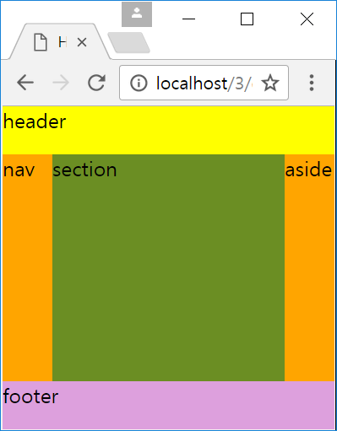
예제 3-1 구조화된 HTML5 문서 작성
<!DOCTYPE html>
<html>
<head><title>HTML5 문서 구조 시맨틱 태그 사용</title>
<style>
</style>
</head>
<body>
<header class="header">header</header>
<nav class="nav">nav</nav>
<section class="section">section</section>
<aside class="aside">aside</aside>
<footer class="footer">footer</footer>
</body>
</html>
CSS3 스트일 시트.
각 영역의 색과
위치 꾸미기
html, body { margin: 0; padding: 0; height: 100%; }
.header { width: 100%; height: 15%;
background: yellow; }
.nav { width: 15%; height: 70%; float: left;
background: orange; }
.section { width: 70%; height: 70%; float: left;
background: olivedrab; }
.aside { width: 15%; height: 70%; float: left;
background: orange; }
.footer { width: 100%; height: 15%; clear: both;
background: plum; }

Slide 7
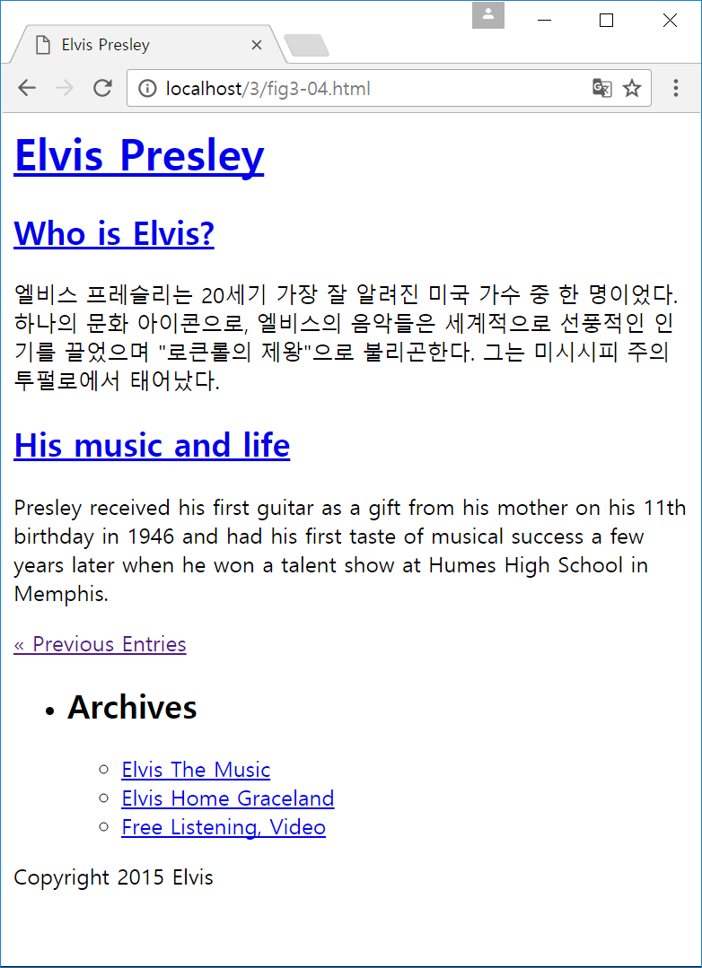
기존 HTML 문서와 HTML5 문서 비교
샘플 웹 페이지
1. 기존 HTML 태그로만 만들기
2. HTML5 시맨틱태그를 사용하여 만들기
fig3-04.html, fig3-05.html, fig3-06.html은 모두 동일한 출력

Slide 8
<html>
<head>
<title>Elvis Presley</title>
</head>
<body>
<div>
<div id="header">
<h1><a href="https://www.facebook.com/elvis">Elvis Presley</a></h1>
</div>
<div id="container">
<div>
<div id="post-1">
<h2><a href="https://ko.wikipedia.org/wiki/엘비스_프레슬리">
Who is Elvis?</a></h2>
<div class="entry">
<p>엘비스 프레슬리는 20세기 가장 잘 알려진 미국 가수 중 한
명이었다. 하나의 문화 아이콘으로, 엘비스의 음악들은
세계적으로 선풍적인 인기를 끌었으며 "로큰롤의 제왕"으로
불리곤한다. 그는 미시시피 주의 투펄로에서 태어났다.</p>
</div>
</div>
<div id="post-2">
<h2><a href="http://www.biography.com/people/elvis-presley-9446466">
His music and life</a></h2>
<div class="entry">
<p>Presley received his first guitar as a gift
from his mother on his 11th birthday in 1946
and had his first taste of musical success
a few years later when he won a talent show
at Humes High School in Memphis. </p>
</div>
</div>
</div>
<div>
<a href="">&laquo; Previous Entries</a>
</div>
</div>
<div id="navigation">
<ul>
<li><h2>Archives</h2>
<ul>
<li><a href="http://www.elvisthemusic.com/">Elvis The Music</a></li>
<li><a href="http://www.graceland.com/">Elvis Home Graceland</a></li>
<li><a href="http://www.last.fm/music/Elvis+Presley">Free Listening, Video</a></li>
</ul>
</li>
</ul>
</div>
<div id="footer">
<p>Copyright 2015 Elvis</p>
</div>
</div>
</body>
</html>
<!DOCTYPE html>
<html>
<head>
<title>Elvis Presley</title>
</head>
<body>
<header>
<h1><a href="https://www.facebook.com/elvis">Elvis Presley</a></h1>
</header>
<section>
<article>
<h2><a href="https://ko.wikipedia.org/wiki/엘비스_프레슬리">
Who is Elvis?</a></h2>
<p>엘비스 프레슬리는 20세기 가장 잘 알려진 미국 가수 중 한
명이었다. 하나의 문화 아이콘으로, 엘비스의 음악들은
세계적으로 선풍적인 인기를 끌었으며 "로큰롤의 제왕"으로
불리곤한다. 그는 미시시피 주의 투펄로에서 태어났다.</p>
</article>
<article>
<h2><a href=
"http://www.biography.com/people/elvis-presley-9446466">
His music and life</a></h2>
<p>Presley received his first guitar as a gift
from his mother on his 11th birthday in 1946
and had his first taste of musical success
a few years later when he won a talent show
at Humes High School in Memphis.</p>
</article>
<nav>
<a href="">&laquo; Previous Entries</a>
</nav>
</section>
<nav>
<ul>
<li><h2>Archives</h2>
<ul>
<li><a href="http://www.elvisthemusic.com/">Elvis The Music</a></li>
<li><a href="http://www.graceland.com/">Elvis Home Graceland</a></li>
<li><a href="http://www.last.fm/music/Elvis+Presley">Free Listening, Video</a></li>
</ul>
</li>
</ul>
</nav>
<footer>
<p>Copyright 2015 Elvis</p>
</footer>
</body>
</html>
1.기존 HTML 태그로 작성
2. HTML5 시맨틱 태그로 작성
바람직한 웹 페이지

Slide 9
HTML5 문서 구조화 연습
문서를 구조화할 때 권장 사항
웹 페이지 전체를 구조화 시맨틱 태그로 분할
웹 페이지 전체 제목과 소개는 <header> 태그로 작성
본문은 <section>으로 묶고,
본문 내에 각 절이나 영역은 <article>로 작성
링크나 메뉴들은 <nav> 태그로 작성
<header>, <section>, <article>, <aside> 등에는 헤딩 태그(<h1>~<h6>)를 이용하여 제목을 붙임
배경 음악을 연주하는 <audio> 태그는 <header> 영역에 삽입
문서의 모양(<header>, <section>, <article>, <aside>의 배치)은 CSS3 스타일 시트로 꾸미기

Slide 10
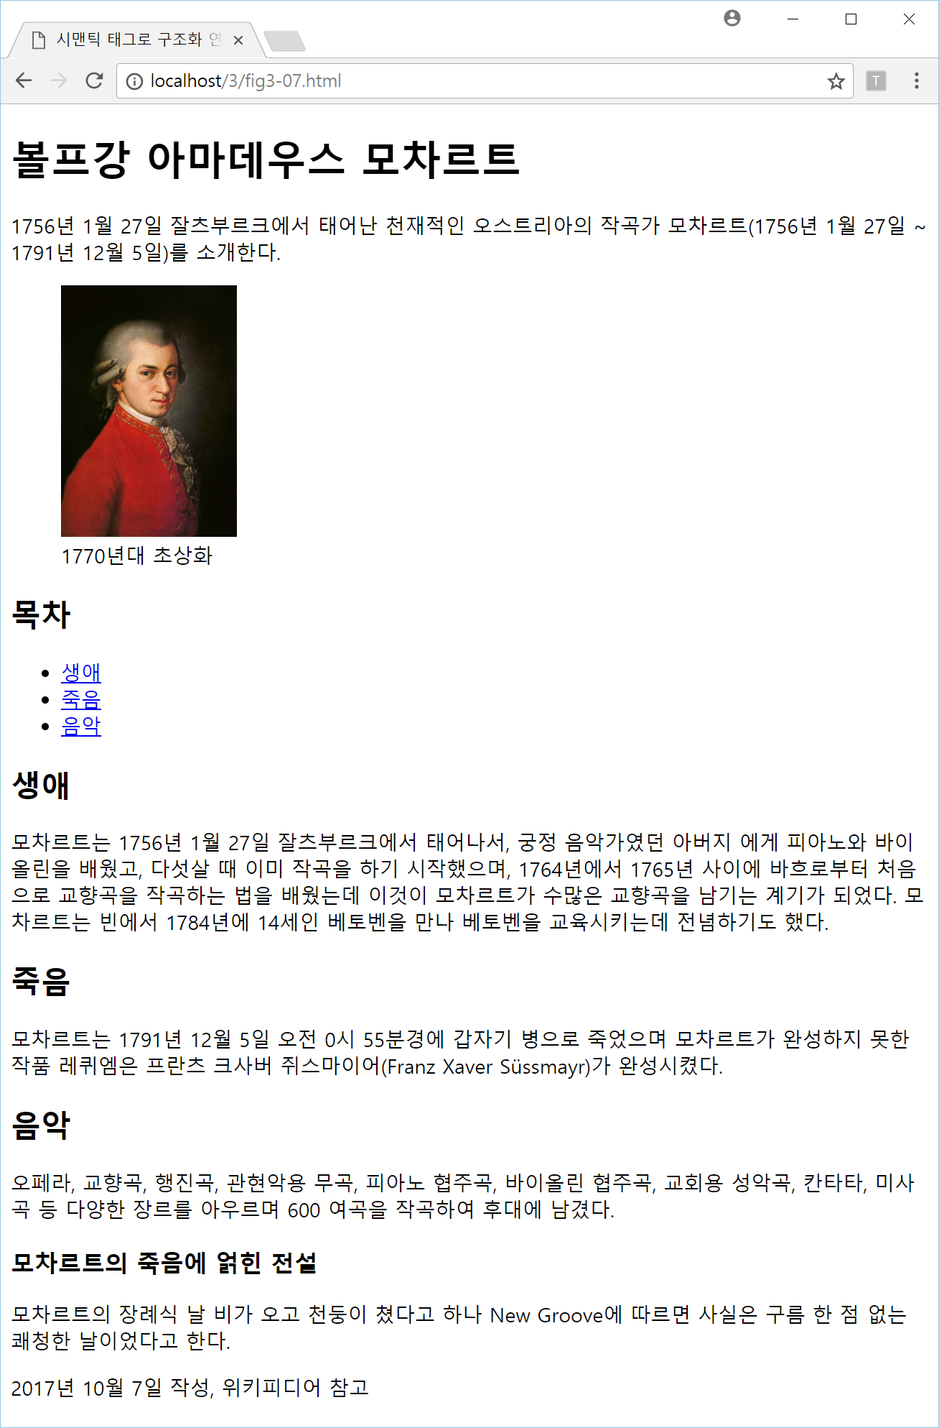
HTML5 문서 구조화 연습용 샘플 웹 페이지
머리말
(<header>)
목차
(<nav>)
절
(<article>)
본문
(<section>)
절
(<article>)
절
(<article>)
노트
(<aside>)
꼬리말
(<footer>)

Slide 11
HTML5 문서 구조화 연습 – HTML 텍스트
<!DOCTYPE html> <!-- 참고: https://ko.wikipedia.org/wiki/볼프강_아마데우스_모차르트 -->
<html>
<head><meta charset="UTF-8">
<title>시맨틱 태그로 구조화 연습</title></head>
<body>
<header>
<h1>볼프강 아마데우스 모차르트</h1>
<p>모차르트(1756년 1월 27일 ~ 1791년 12월 5일)는 1756년 1월 27일 잘츠부르크에서 태어난 천재적인 오스트리아의 작곡가를 소개한다.</p>
<figure>
<img width="140" height="200"
src="https://upload.wikimedia.org/wikipedia/commons/thumb/1/1e/Wolfgang-amadeus-mozart_1.jpg/500px-Wolfgang-amadeus-mozart_1.jpg">
<figcaption>1770년대 초상화</figcaption>
</figure>
</header>
<nav>
<h2>목차</h2>
<ul>
<li><a href="#life">생애</a></li>
<li><a href="#death">죽음</a></li>
<li><a href="#music">음악</a></li>
</ul>
</nav>
<section>
<article id="life">
<h2>생애</h2>
<p>모차르트는 1756년 1월 27일 잘츠부르크에서 태어나서, 궁정 음악가였던 아버지
에게 피아노와 바이올린을 배웠고, 다섯살 때 이미 작곡을 하기 시작했으며, 1764년에서 1765년 사이에 바흐로부터 처음으로 교향곡을 작곡하는 법을 배웠는데
이것이 모차르트가 수많은 교향곡을 남기는 계기가 되었다. 모차르트는 빈에서 1784년에 14세인 베토벤을 만나 베토벤을 교육시키는데 전념하기도 했다.
</p>
</article>
<article id="death">
<h2>죽음</h2>
<p>모차르트는 1791년 12월 5일 오전 0시 55분경에 갑자기 병으로 죽었으며 모차르트가 완성하지 못한 작품
레퀴엠은 프란츠 크사버 쥐스마이어(Franz Xaver Süssmayr)가 완성시켰다.</p>
</article>
<article id="music">
<h2>음악</h2>
<p>오페라, 교향곡, 행진곡, 관현악용 무곡, 피아노 협주곡, 바이올린 협주곡, 교회용 성악곡, 칸타타, 미사곡 등 다양한 장르를 아우르며
600 여곡을 작곡하여 후대에 남겼다.</p>
</article>
</section>
<aside id="legend">
<h3>모차르트의 죽음에 얽힌 전설</h3>
<p>모차르트의 장례식 날 비가 오고 천둥이 쳤다고 하나 New Groove에 따르면 사실은 구름 한 점 없는 쾌청한 날이었다고 한다.</p>
</aside>
<footer>
<p>2017년 10월 7일 작성, 위키피디어 참고</p>
</footer>
</body>
</html>
머리말 제목
목차 제목
절 제목
절 제목
절 제목
노트 제목

Slide 12
시맨틱 태그들
시맨틱 블록 태그
<figure>
책이나 보고서 등 본문에 삽입하는 사진, 차트, 삽화, 소스 코드 등을 통상적으로 ‘그림’으로 표현
<details>와 <summary>
<details>는 상세 정보를 담는 시맨틱 블록 태그
<summary> 태그는 <details>로 구성되는 블록의 제목 표현
시맨틱 인라인 태그
<mark>
중요한 텍스트임을 표시
<time>
텍스트의 내용이 시간임을 표시
<meter>
주어진 범위나 %의 데이터 량 표시
<progress>
작업의 진행 정도 표시

Slide 13
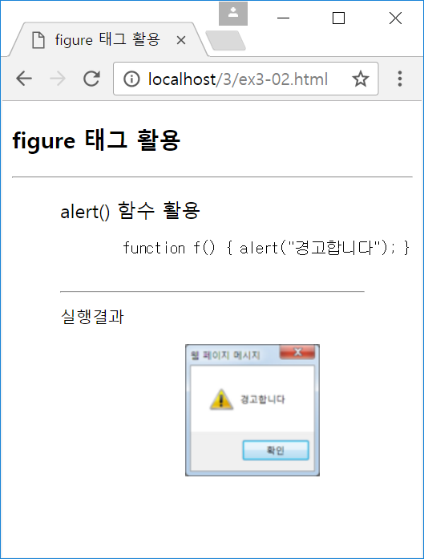
예제 3-2 <figure> 태그 활용
‘alert() 함수에 대한 설명’과 ‘실행 결과’를 하나의 그림으로 블록화하기 위해 <figure>를 사용한 예를 보여준다.
<!DOCTYPE html>
<html>
<head><title>figure 태그 활용</title>
</head>
<body>
<h3>figure 태그 활용</h3>
<hr>
<figure id="1-1">
<figcaption>alert() 함수 활용</figcaption>
<pre>
<code>function f() { alert("경고합니다"); }</code>
</pre>
<hr>
<small>실행결과<small>
<pre>
<img src="media/alert.png" alt="실행결과">
</pre>
</figure>
</body>
</html>
<figcaption>alert() 함수 활용</figcaption>
<pre>
<code>function f() { alert("경고합니다"); }</code>
</pre>
<hr>
<small>실행결과</small>
<pre>
<img src="media/alert.png" alt="실행결과">
</pre>

Slide 14
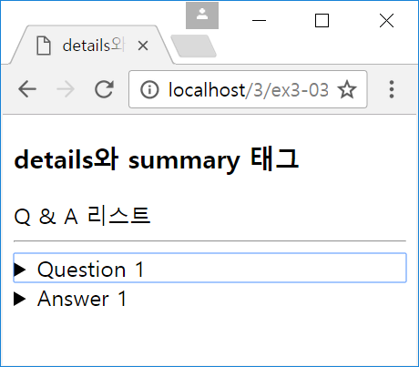
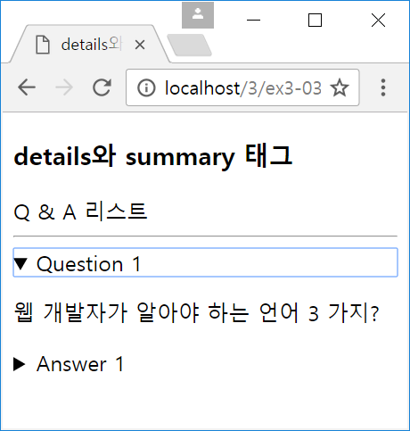
예제 3–3 <details>와 <summary> 활용
이 예제는 <details> 태그를 이용하여 Q&A 리스트를 만든 사례이다. 사용자가 핸들(▶)을 클릭하여 항목을 보거나 숨길 수 있다.
<!DOCTYPE html>
<html>
<head>
<title>details와 summary 태그</title>
</head>
<body>
<h3>details와 summary 태그</h3>
Q &amp; A 리스트
<hr>
<details>
<summary>Question 1</summary>
<p>웹 개발자가 알아야 하는 언어 3 가지?</p>
</details>
<details>
<summary>Answer 1</summary>
<p>HTML5, CSS, Javascript</p>
</details>
</body>
</html>
핸들을 클릭하면
아래와 같이 상세 정보가 펼쳐짐
<details>
<summary>Question 1</summary>
<p>웹 개발자가 알아야 하는 언어 3 가지?</p>
</details>

